Slide 1
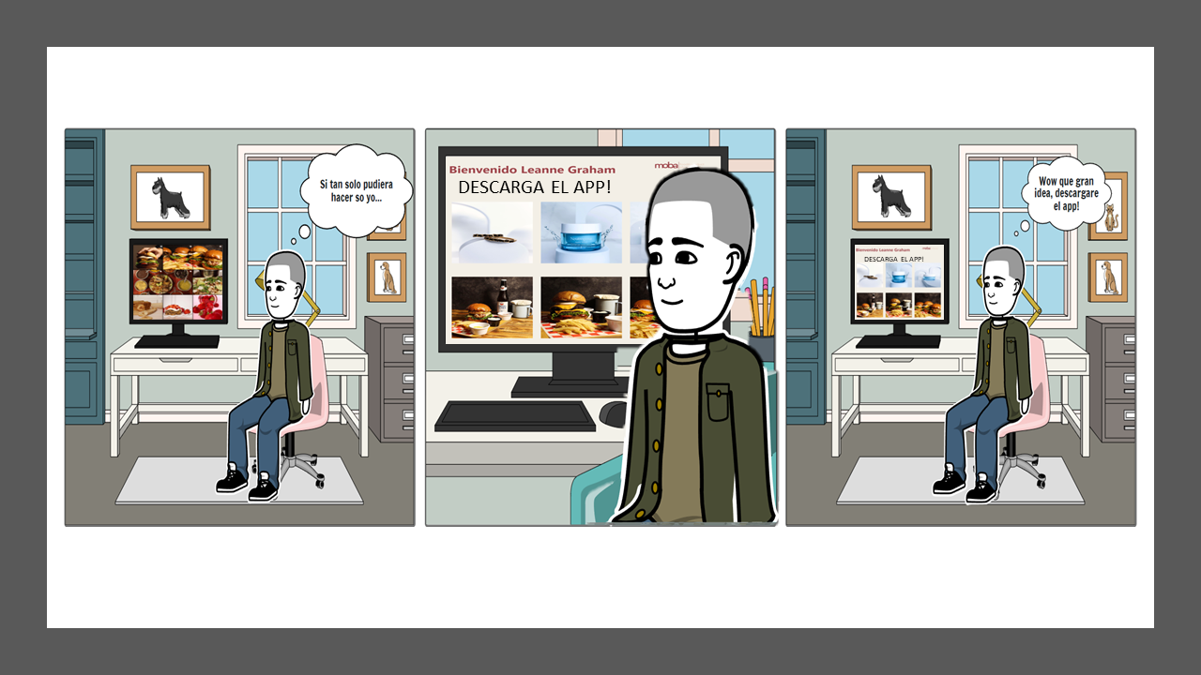
Leanne se encuentra abrumado por observar como otros restaurantes tienen fotos muy producidas en sus redes sociales, y el no sabe como hacerlo.
Leanne descubre MOBA Studio en internet, observa la galeria y la facilidad con la que se adquiere el servicio.
Leanne al ver todo esto decide descargar el app para adquirir los servicios de manera rapida y sencilla.

